Slide 1


Пермский край
Краснокамский муниципальный округ
Муниципальное бюджетное учреждение
«Центр психолого-медико-социального сопровождения»
«Компас» г. Краснокамска
Педагогические проекты как эффективная технология работы с семьёй и родительской аудиторией
(2024 – 2025 учебный год)
Автор:
Заместитель директора
МБУ «ЦПМСС» «Компас»
Е.В.Савина
г.Краснокамск
Июнь 2025г.

Slide 2
С кем работает Центр
Дети и подростки
Родители
Дети группы риска
Воспитатели ДОУ
Средние классы
Старшие классы
Социально благополучные семьи (норма)
Социально неблагополучные семьи (ГР и СОП)
Семьи с детьми-инвалидами и ОВЗ
Администра-ция ОУ
Педагоги
Асоциальное поведение
Педагоги начальной школы
Педагоги основной и старшей школы
Начальные классы
Дошкольники
Деструктивное поведение
Аддиктивное поведение
Делинквентное поведение (ОПГ,ВТ)
Дети-инвалиды
Дети с ОВЗ
Пострадавшие от ЖО
Авитальное поведение

Slide 3
2024 – год семьи в Российской федерации
Педагогические проекты, реализованные в 2024 – 2025 учебном году, направленные на работу с семьей или родителями:
«Тёплые сердца»
«Счастливы вместе»
Семейный отряд волонтёров «Миротворцы»

Slide 4
Педагогический проект
«Тёплые сердца»
Цель - Организация консультативно-рекомендательной помощи и совместной деятельности родителей и детей в условиях сенсорной комнаты через создание детско-родительского клуба «Теплые сердца»
Задачи:
обучение навыкам эффективного взаимодействия с ребенком – инвалидом, ребёнка с ОВЗ и другими членами семьи;
формирование и повышение у семьи активной педагогической компетентности;
развитие умения в планировании занятий родителя с «особым ребёнком», проводить их, оказывая посильную помощь;
формирование навыков самостоятельной деятельности, творчества вместе с детьми.

Slide 5
Педагогический проект
«Тёплые сердца»
Формы работы в офлайн и онлайн формате:
творческие конкурсы
акции
мастер – классы
семейные гостиные
совместная игровая деятельность
консультации
Организаторы – педагоги Центра:
учитель – дефектолог
социальный педагог
педагоги - психологи

Slide 6
Педагогический проект
«Тёплые сердца»
Мероприятия, реализованные в 2024 -25 учебном году:
Семейная гостиная «Чудеса под Новый год» для детей и родителей Службы ранней помощи (5 детей, 5 родителей)
Онлайн акция в группе Центра « ЛУЧШИЙ ДЕНЬ В ГОДУ» для детей – инвалидов и их семей (приняло участие 6 семей: 10 детей и 9 родителей)
Онлайн акция в группе Центра «Счастливые моменты с папой» (приняло участие 70 семей)
Выставка творческих работ «Папа – мой герой» (11 воспитанников и обучающихся)
Совместно-игровая деятельность «Вместе весело играть» для детей и родителей в формате семейной гостиной (25 человек: 15 родителей, 10 детей)
Окружные творческие конкурсы «Моя мама» (64 участника), «Фантастическое окно» (более 100 участников), «Салют Победе!» (54 участника), «Моя семья – моё счастье» (38 участников)

Slide 7
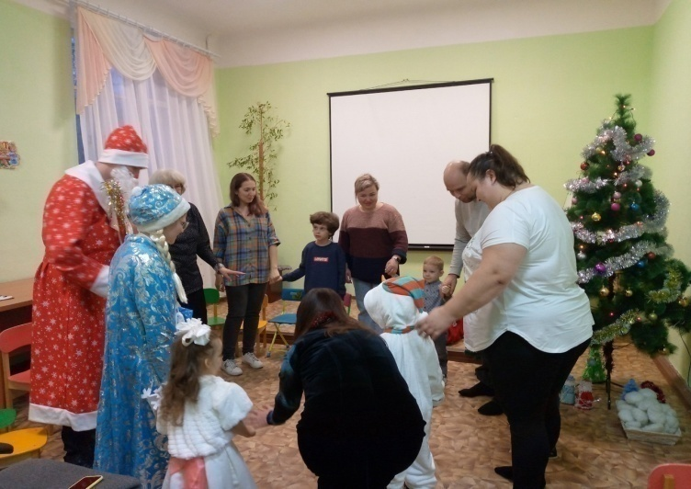
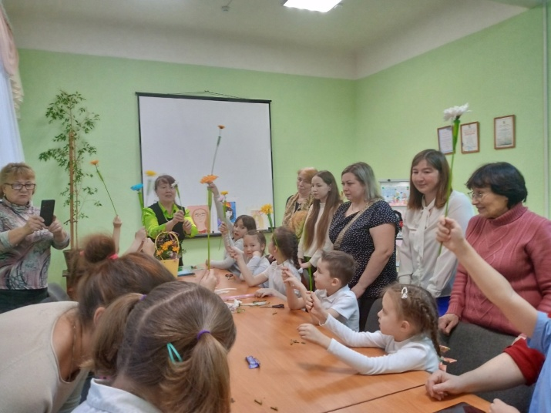
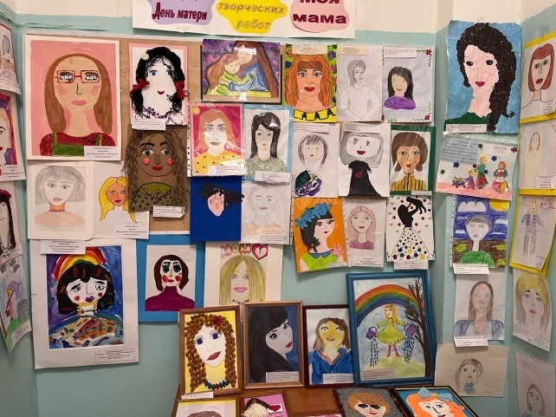
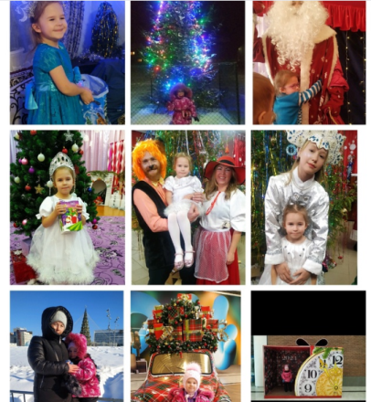
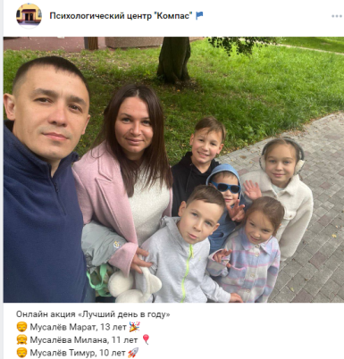
Реализация педагогического проекта родительского клуба «Тёплые сердца» для детей – инвалидов, детей с ОВЗ и их родителей
Семейная гостиная «Чудеса под Новый год
Мастер - классы
Онлайн акции в группе «ВК»:
«Лучший день в году»,
«Счастливые моменты с папой»
Окружной творческий конкурс «Моя мама»

Slide 8
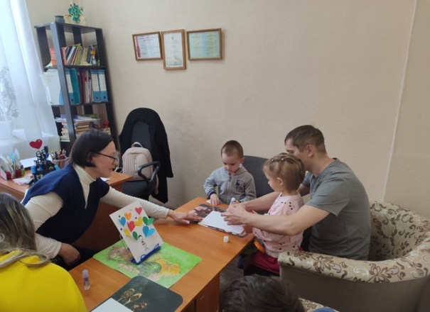
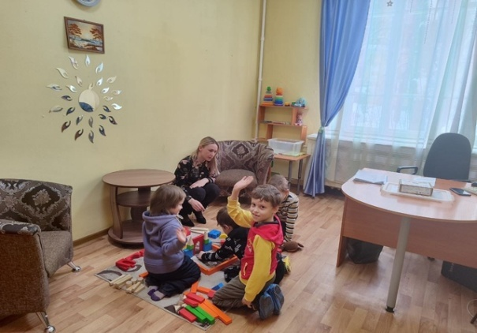
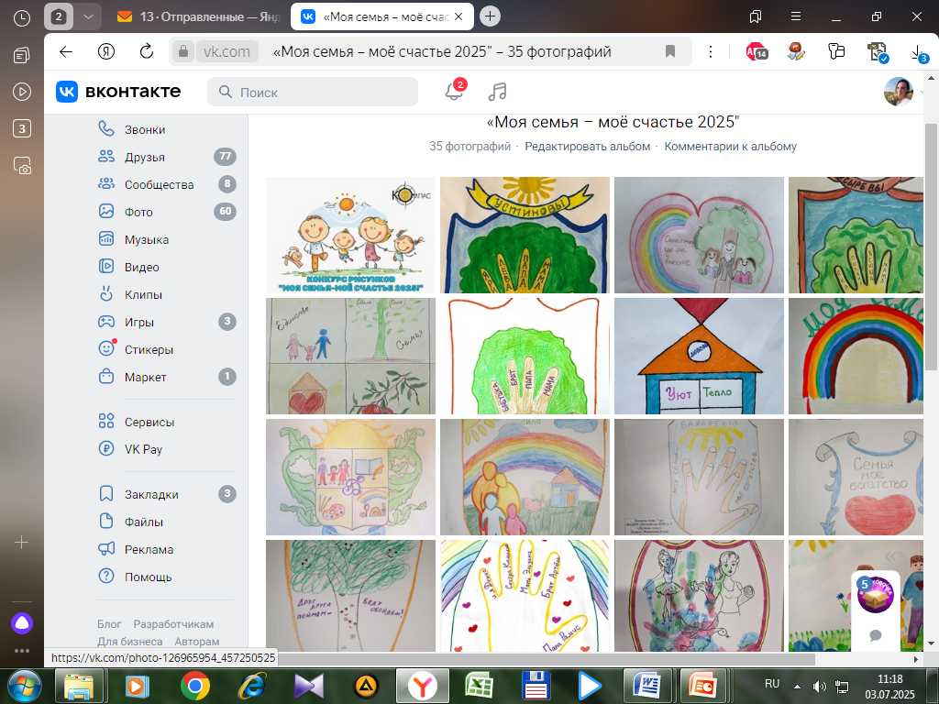
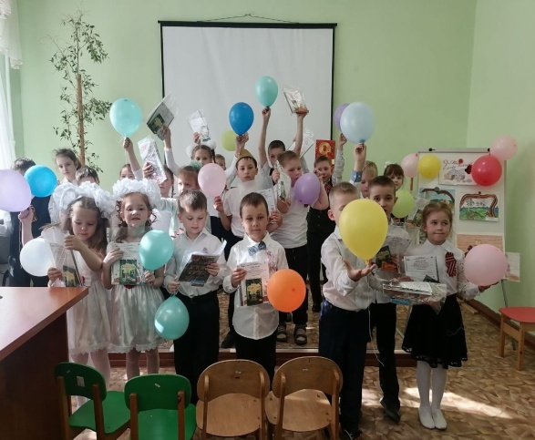
Реализация педагогического проекта родительского клуба «Тёплые сердца» для детей – инвалидов, детей с ОВЗ и их родителей
Совместная игровая деятельность
Совместная игровая деятельность
Окружной конкурс
«Моя семья – моё счастье»
Окружной конкурс «Салют, Победе!»

Slide 9
Педагогический проект
«Тёплые сердца»: Итоги
В мероприятиях офлайн и онлайн формате приняло участие 508 человек
Родители, благодаря взаимодействию с педагогами Центра приобрели опыт сотрудничества, как со своим ребенком, так и с другими специалистами
Педагог, в процессе работы клуба получил бесценную информацию о детско - родительских отношениях в семье, в которых кроются причины многих детских проблем
Ценный опыт социально-значимого поведения получили дети и взрослые в ходе совместных заседаний клуба, направленных на развитие взаимодействия Центра и семьи

Slide 10
Педагогический проект
«Счастливы вместе»
Цель – повышение компетенции родителей в воспитании детей и построение эффективного взаимодействия с ними
Формы работы: проведение тренингов для родителей, родительского просвещения по средствам формирования и развития эмоционального интеллекта
Главный инструмент в реализации проекта - авторская разработка (Л. Депутатовой) игрового эмоционального тренажера «SCHOOL - KIDS», «KIDS». Это практический инструмент для работы психолога для разрешения конфликтных ситуаций между родителями и детьми-школьниками и дошкольниками.
Участники проекта: педагоги - психологи Центра, классные руководители школы, педагоги ДОУ, родители (законные представители) несовершеннолетних

Slide 11
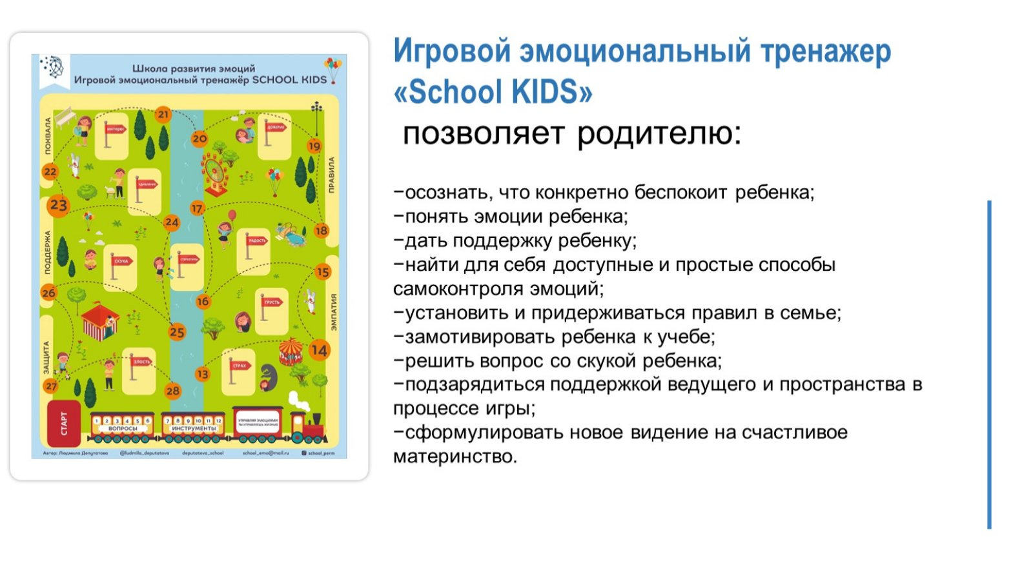
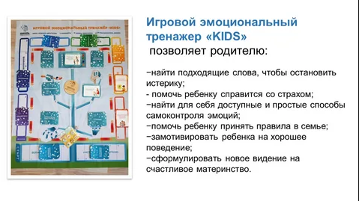
Игровые эмоциональные тренажёры
«SCHOOL - KIDS»
«KIDS»

Slide 12
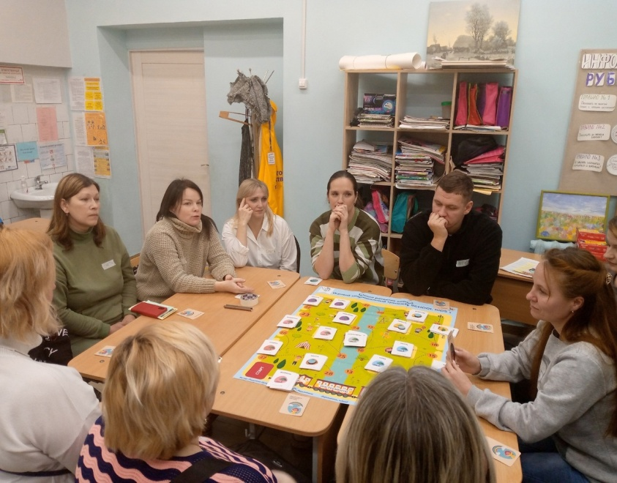
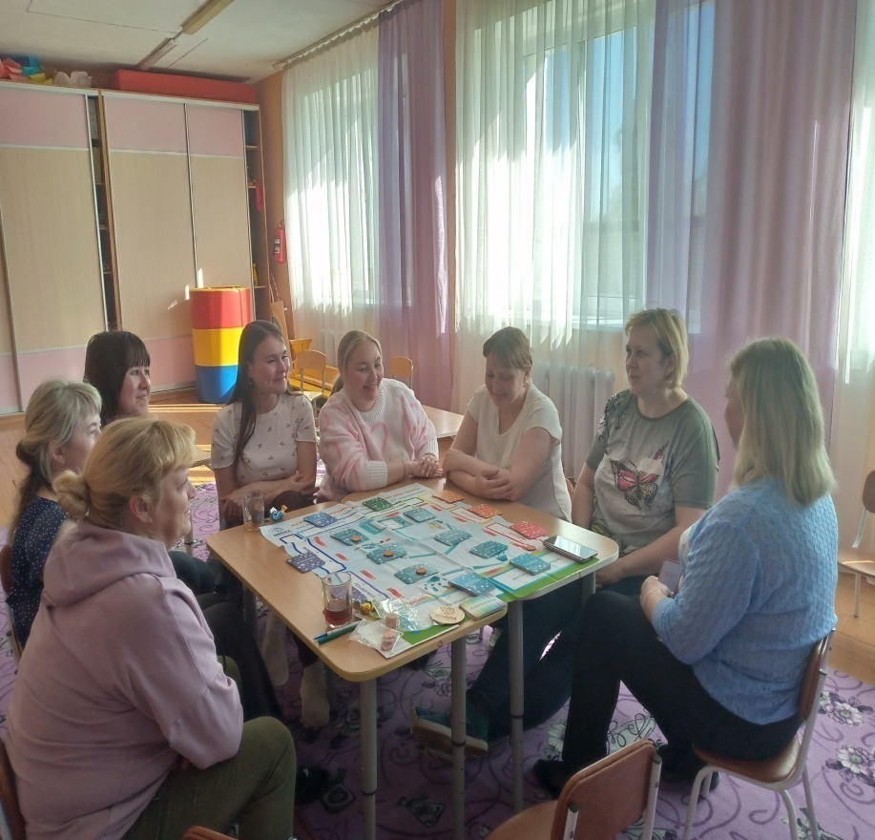
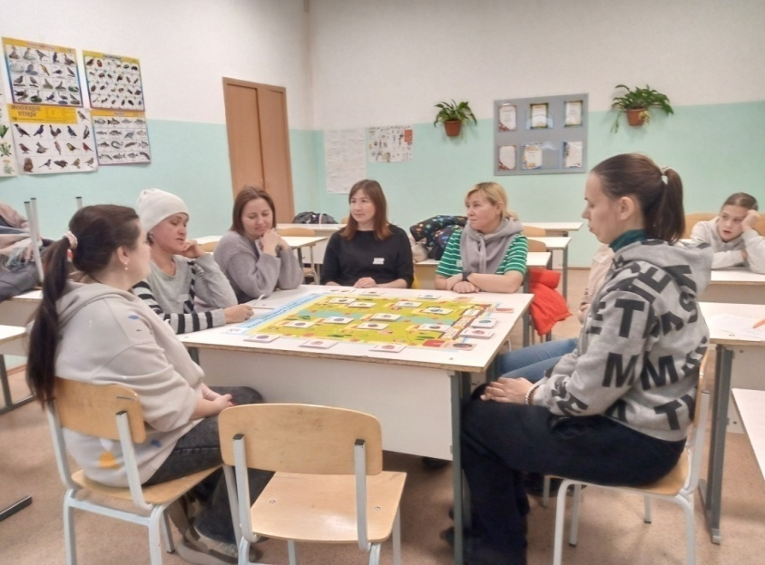
Проведение тренингов для родителей с использованием игровых эмоциональных тренажёров «SCHOOL - KIDS», «KIDS»

Slide 13
Педагогический проект
«Счастливы вместе»: Итоги
Приняли участие:
- 2 педагога- психолога
- 44 родителя (законных представителя)
-3 классных руководителя
- 4 образовательных организации
Проведение тренингов с использованием ИЭТ «SCHOOL - KIDS», «KIDS» способствовало повышению родительской и педагогической компетенции в воспитании, профилактики трудных и конфликтных ситуаций
Благодаря упражнениям и сюжетно –ролевой игре родители освоили техники бесконфликтно общения, познакомились с навыками установки правил в семье, поддержки, а также разумной заботе о ребенке

Slide 14
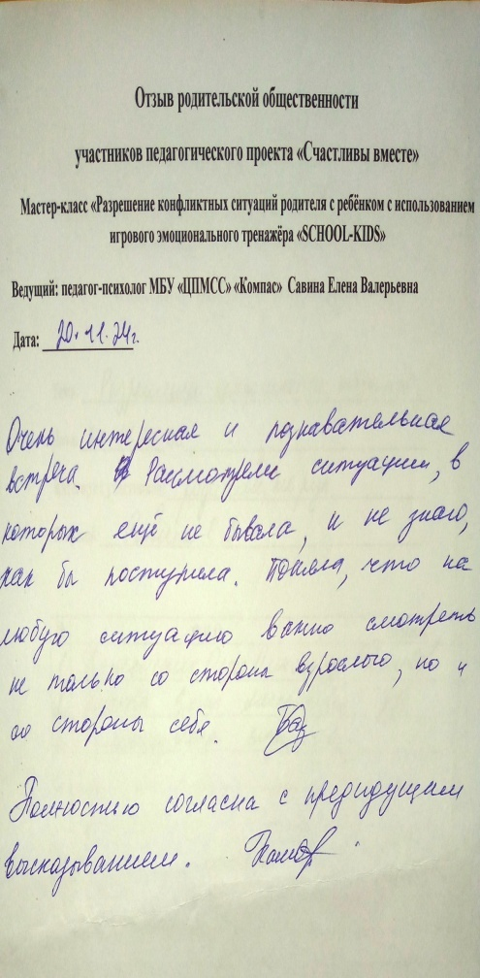
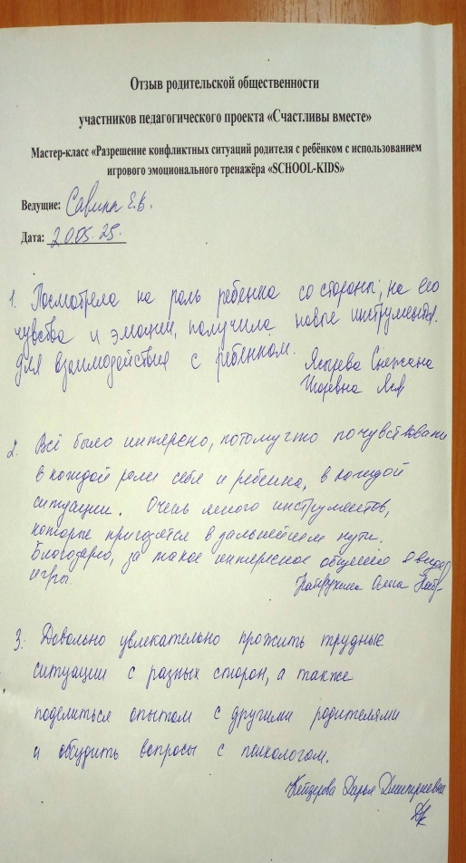
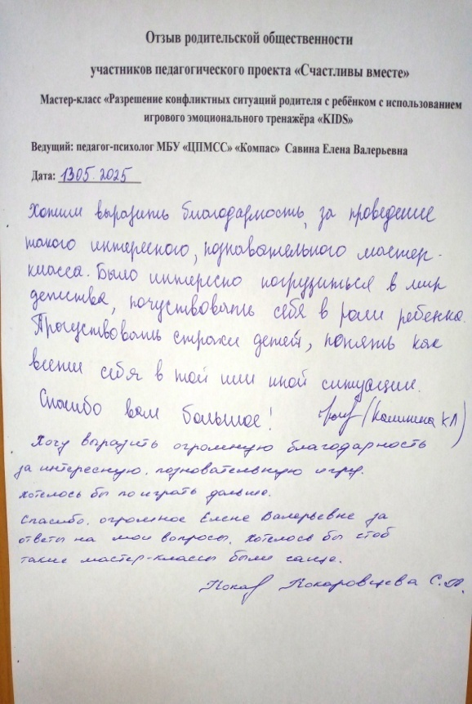
Педагогический проект
«Счастливы вместе»: Отзывы

Slide 15
Семейный отряд волонтёров «Миротворцы»
Цель – объединение семьи, укрепление детско – родительских отношений через общественно – полезный труд и волонтёрскую деятельность
Формы работы: участие в конкурсах, акциях, социальных инициативах
Участники проекта: социальный педагог, подростки – волонтёры Муниципальной службы примирения (6 человек), родители (законные представители) несовершеннолетних (3 человек)

Slide 16
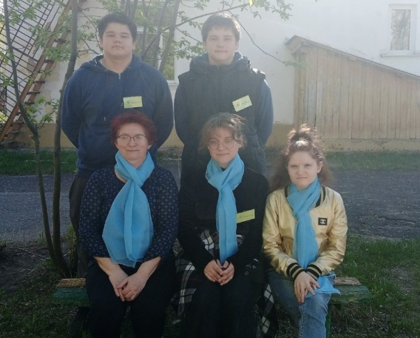

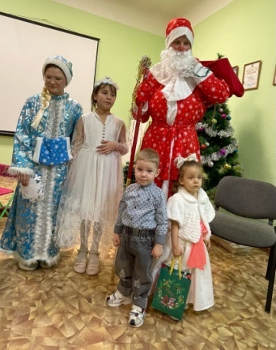
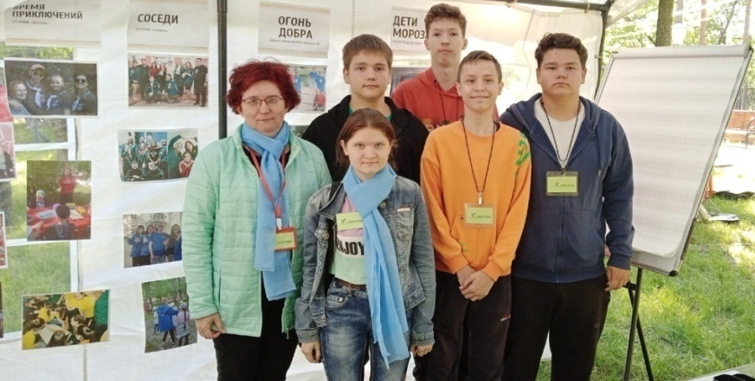
Семейный отряд волонтёров МБУ «ЦПМСС» «Компас» «Миротворцы» под руководством социального педагога Трубиновой И.В.
Команда волонтёров Психологического Центра «Компас» «Миротворцы» в 2024 году принимала участие в конкурсе «Территория добрых дел», успешно выполнила все обязательные задания. По итогам конкурса заняла 3 место.
9 декабря сказочные герои – Дед Мороз, Снегурочка и Зимушка-зима пришли, чтобы провести программу «Чудеса под Новый год» для детей с ограниченными возможностями здоровья и инвалидов в рамках службы ранней помощи.

Slide 17
Результаты реализации педагогических проектов, направленных на работу с семьёй и родительской аудиторией в 2024 – 25 учебном году:
увеличение охвата родительской аудитории
просвещение родителей (законных представителей) в вопросах воспитания и развития ребёнка, в том числе с ОВЗ
Укрепление эмоциональных связей в семье
Профилактика жестокого обращения в семье

Slide 18

Спасибо за внимание!
СПАСИБО ЗА ВНИМАНИЕ!
Адрес сайта: kompas.edusite.ru
Группа «ВК»: publickompas
Телефоны: 8 (34273) 4-02-42, 4-04-52

